Slide 1
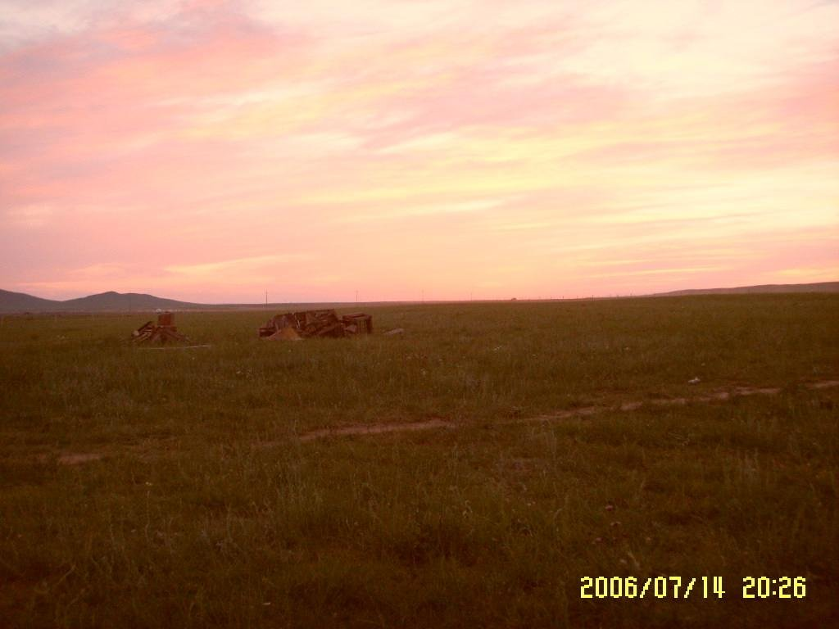
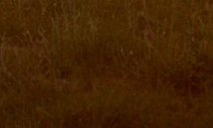
小学语文第十册第一课
草 原
作者 老舍
西营小学 樊宗喜制作

Slide 2
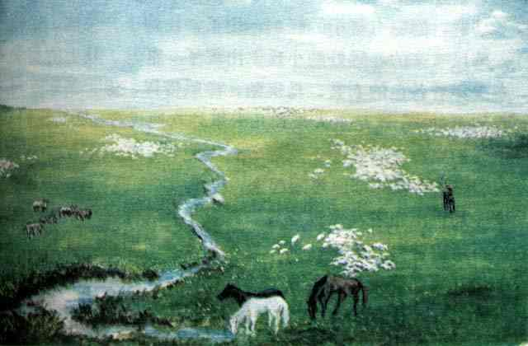
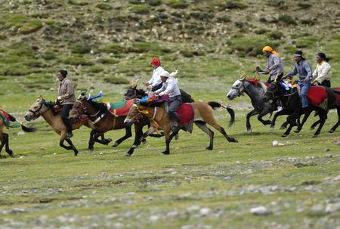
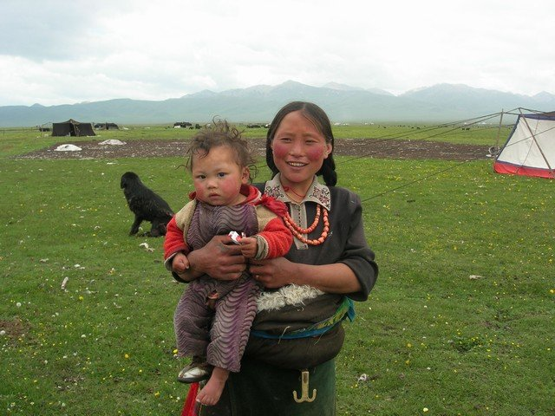
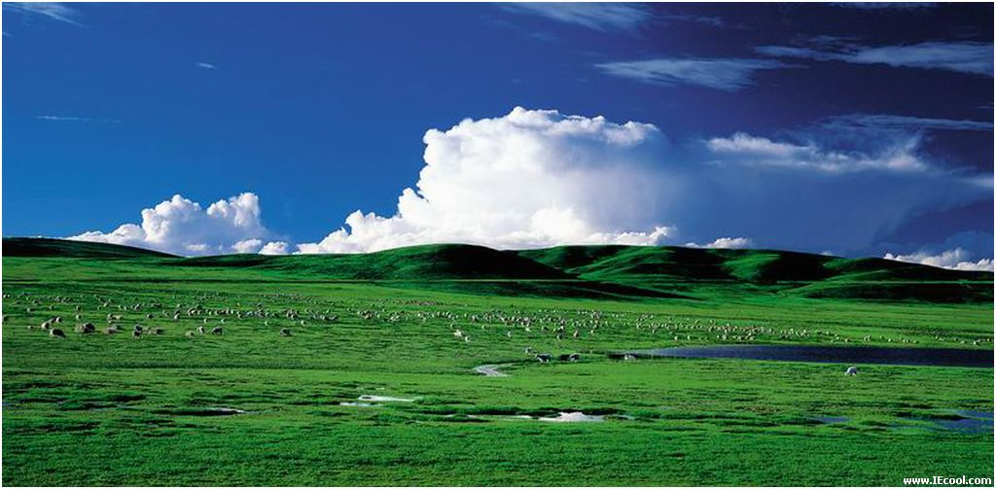
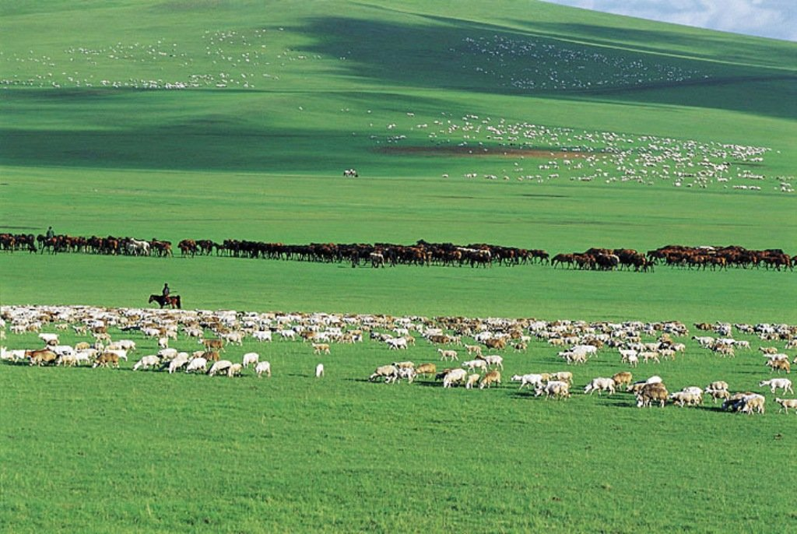
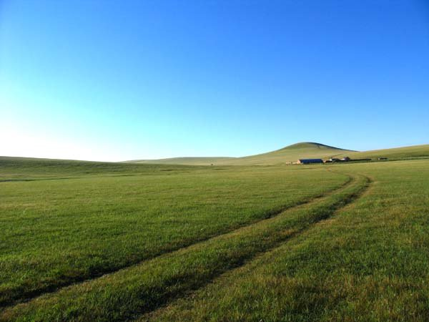
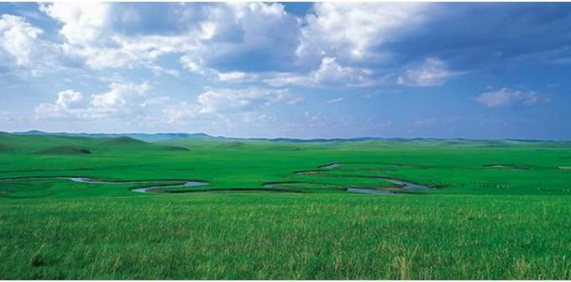

草 原
歌曲欣赏

Slide 3
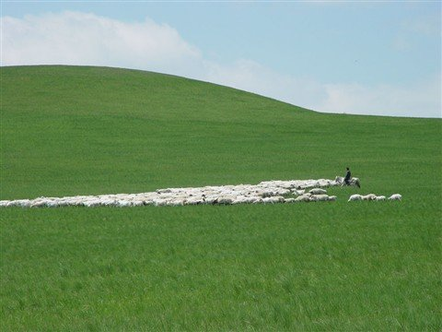
勒lè（勾勒、勒索、勒令）
骏jùn（骏马）
限xiàn（无限、限制、有限）
鞭biān（鞭子、皮鞭、铁鞭）
驰chí（奔驰、飞驰、驰骋）
蹄tí（马蹄、铁蹄）
茶chá（奶茶、茶叶、茶杯）
貌mào（礼貌、相貌、外貌）
杯bēi（酒杯、钢杯、奖杯）
跤jiāo（摔跤、）

Slide 4
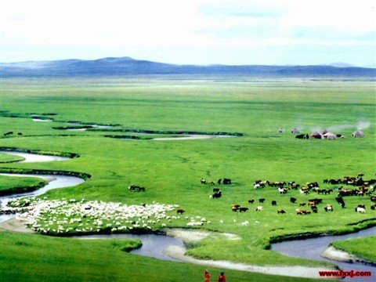
阅读提示
1.边听课文朗读,边思考课文第一自然段主要抓住草原上的哪些景物来描写？
2.你欣赏的句子描写了草原的什么美？它让你想象到了哪些景象？
3.这些句子应该怎样朗读才能把自己感受到的美表达出来。

Slide 5

朗读欣赏

Slide 6
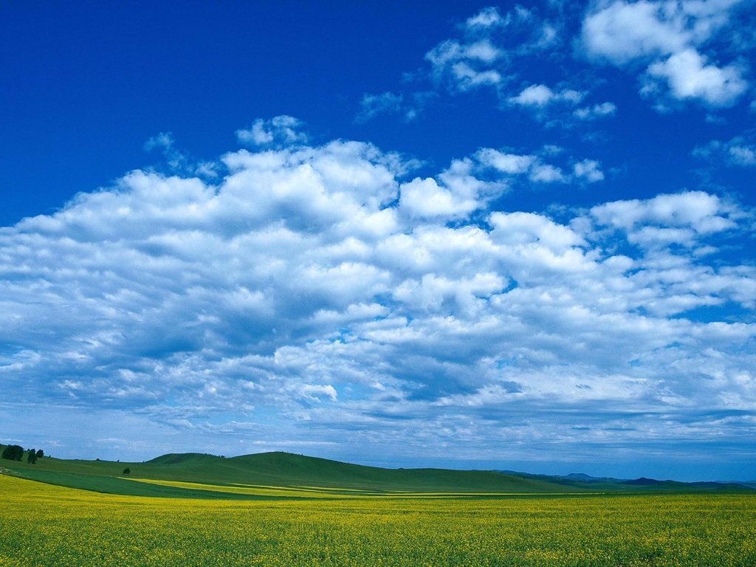
那里的天比别处的更可爱，空气是那么清鲜，天空是那么明朗，使我总想高歌一曲，表示我满心的愉快。

Slide 7
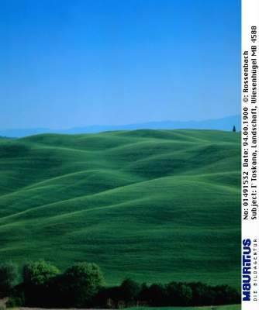
一碧千里，而并不茫茫。

Slide 8
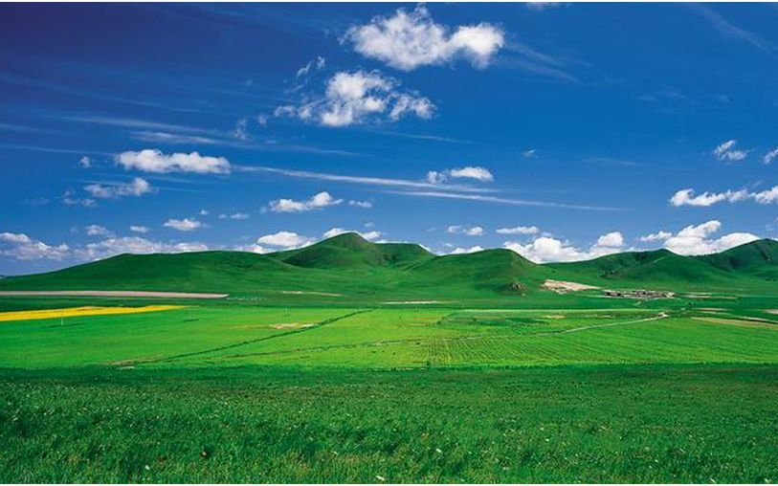
四面都有小丘，平地是绿的，小丘也是绿的。

Slide 9
羊群
羊群一会儿上了小丘，一会儿又下来，走在哪里都像给无边的绿毯绣上了白色的大花。
把 比作白色的大花

Slide 10
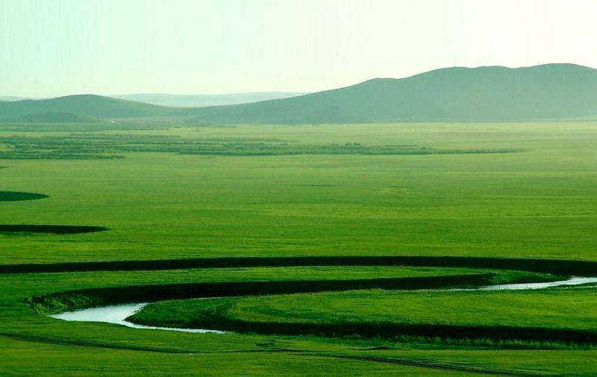
那些小丘的线条是那么柔美，就像只用绿色渲染，不用墨线勾勒的中国画那样，到处翠色欲流，轻轻流入云际。

Slide 11
这种境界，既使人惊叹，又叫人舒服，既愿久立四望，又想坐下低吟一首奇丽的小诗。

Slide 12
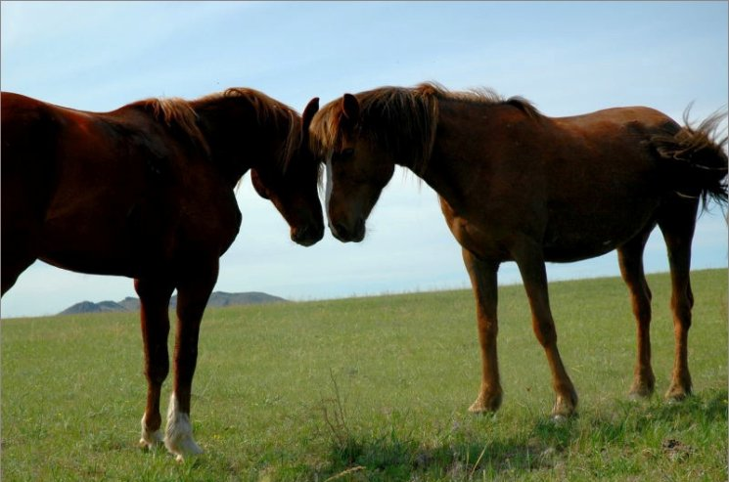
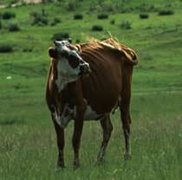
在这境界里，连骏马和大牛都有时候静立不动，好像回味着草原的无限乐趣。

Slide 13
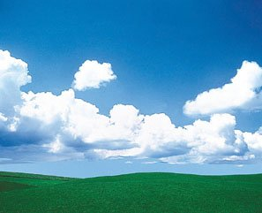
1、草原
空气清
景 美
天空明
颜色美
线条柔

